Slide 1
Vårdgivarwebben
- Ny webbplats för vård och omsorg i Kalmar län
Emma Rydh, Regionstab Kommunikation

Slide 2
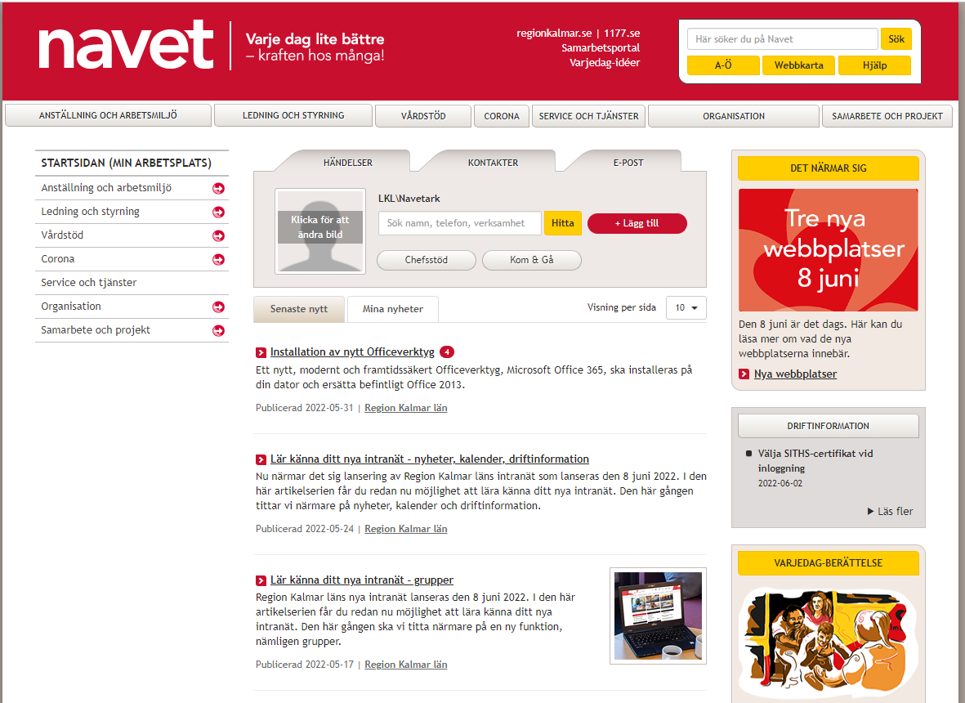
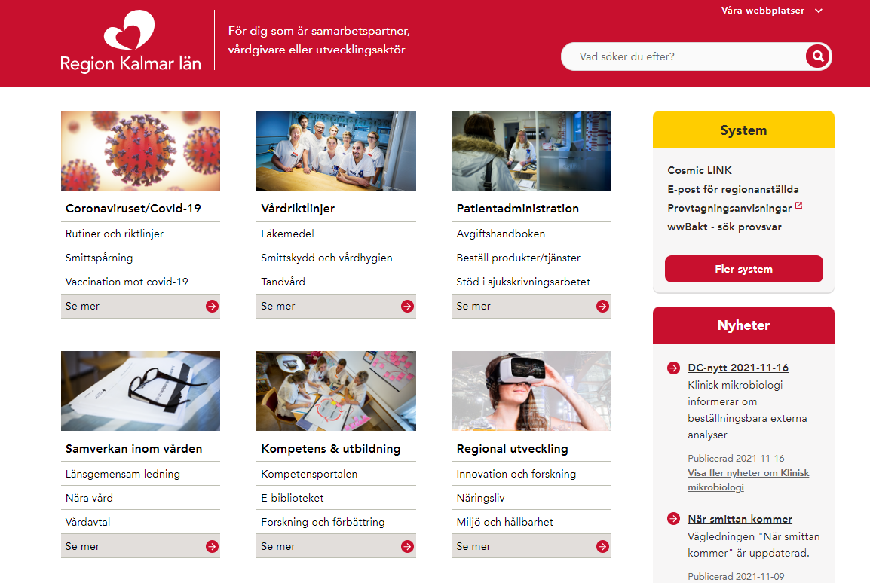
Nya intranätet
(inom regionens nätverk)
Vårdgivarwebben
Vardgivare.regionkalmar.se
(Öppen webbsida)
Regional utveckling

Slide 3
Målgrupper för vårdgivarwebben
Riktar sig till:
Medarbetare inom vård och omsorg i kommun och region, både offentliga och privata verksamheter, i länet
Vårdgivare i andra regioner
Samarbetsaktörer som polis och blåljuspersonal, socialtjänst, länsveterinärer, hälsoinspektörer, företagare/föreningar, skolpersonal och hjälpmedelsförskrivare.

Slide 4
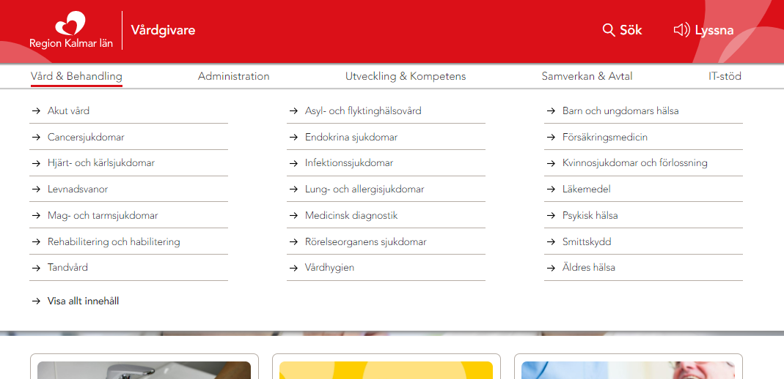
Detta hittar du på vårdgivarwebben, exempel
Övergripande behandlings- och kunskapsstöd

Slide 5
Detta hittar du på vårdgivarwebben, exempel
Överenskommelser och praktiska anvisningar kring samverkan, ex in- och utskrivning från slutenvård, SIP-planer
Utvecklingsområden, ex nära vård
Kompetensutveckling
Vårdval och avtal
Administration, ex patientavgifter
IT-stöd
Nyheter
Kalenderhändelser

Slide 6
På gång under hösten
Vid en sökning på Navet hittar man även sidor från Vårdgivarwebben – kommer inom 2-3 veckor
Kontinuerliga utbildningar och nätverk för redaktörer
Kontakta oss gärna via
webbsupport@regionkalmar.se

